Slide 1
TRƯỜNG TIỂU HỌC ĐOÀN KHUÊ

Slide 3
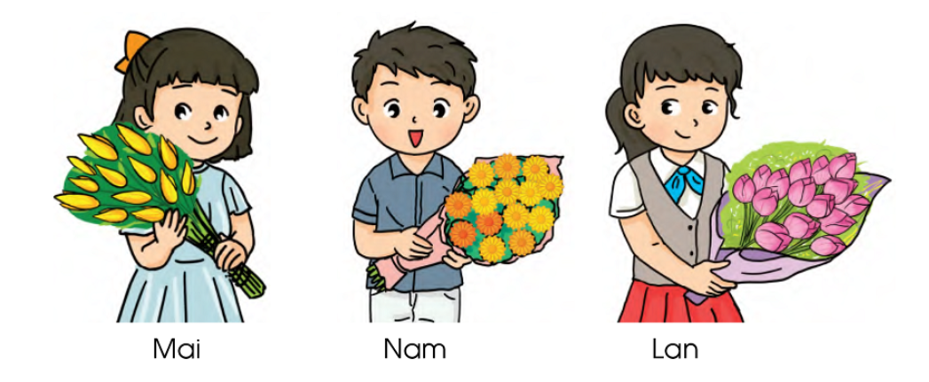
b) Bó hoa của bạn nào có ít bông hoa nhất?
a) Bó hoa của bạn nào có nhiều bông hoa nhất?

Slide 4
SGK-18,19
TIẾT 2

Slide 6
1
Số nào lớn hơn trong mỗi cặp?
16
50
39
11
60
51

Slide 7
2
Số nào bé hơn trong mỗi cặp?
19
81
29
15
80
30

Slide 8
3
Đổi chỗ hai chiếc xe để các số trên xe sắp xếp theo thứ tự từ bé đến lớn.
a)
80
90
30

Slide 9
3
Đổi chỗ hai chiếc xe để các số trên xe sắp xếp theo thứ tự từ bé đến lớn.
b)
47
74
70

Slide 10
4
Đổi chỗ hai chiếc xe để các số trên xe sắp xếp theo thứ tự từ lớn đến bé.
a)
40
50
80

Slide 11
4
Đổi chỗ hai chiếc xe để các số trên xe sắp xếp theo thứ tự từ lớn đến bé.
b)
70
74
47

Slide 13
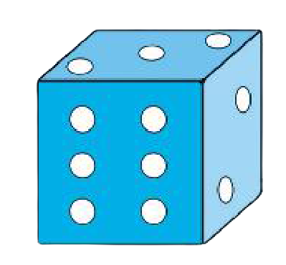
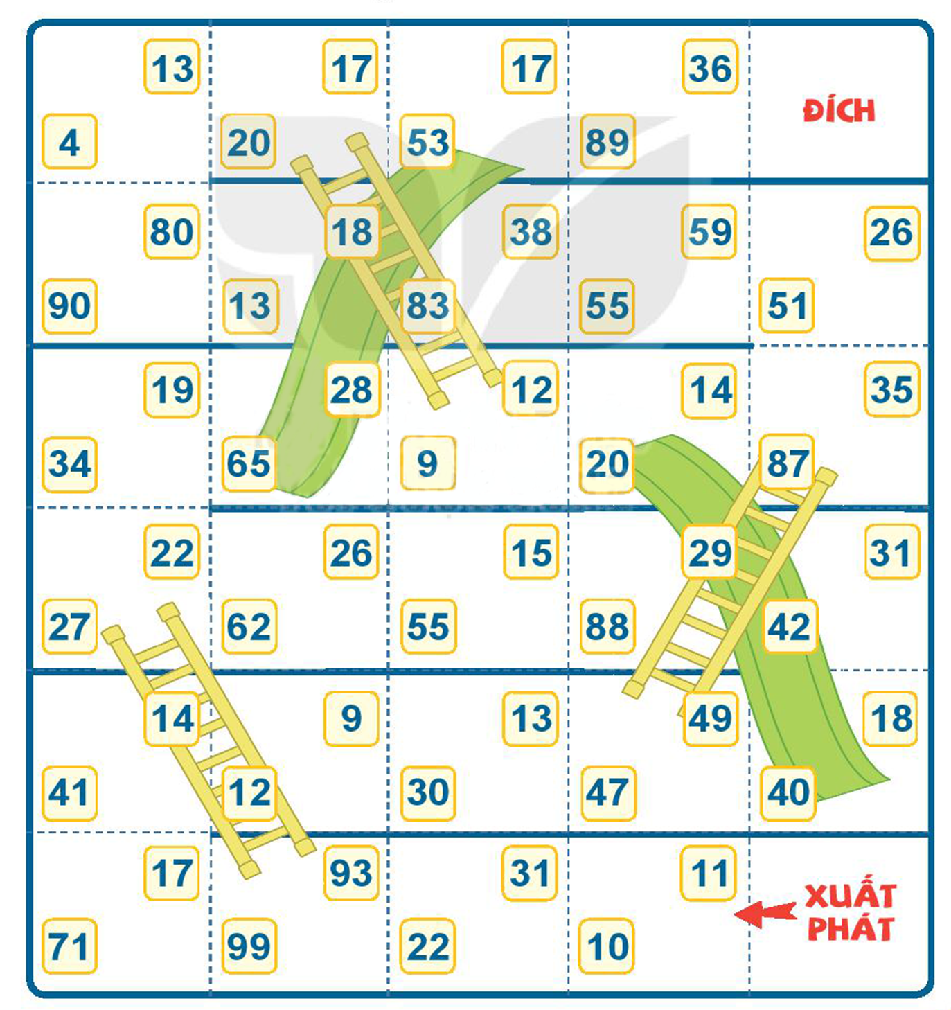
Cách chơi:
- Chơi theo nhóm.
- Người chơi bắt đầu từ ô xuất phát. Khi đến lượt, người chơi gieo xúc
xắc. Đếm số chấm ở mặt trên xúc xắc rồi di chuyển số ô bằng số chấm nhận được. Đọc số bé hơn trong ô đó. Khi đến cầu thang, em leo lên. Khi đến cầu trượt, em trượt xuống.
- Trò chơi kết thúc khi có người về đến đích.

